Slide 1


Cơ sở ngành: Thiết kế website thương mại điện tử
bán đồng hồ thời trang
sinh viên thực hiện: Nguyễn Hoàng Lăm 110122102
Giáo viên hướng dẫn: Nguyễn Khắc Quốc

Slide 2
Chương 1.Tổng Quan Nghiên Cứu

Slide 3
1.1 Giới thiệu đề tài
Trong bối cảnh thương mại điện tử tại Việt Nam phát triển mạnh mẽ, việc mua sắm trực tuyến đã trở thành một phần không thể thiếu trong thói quen tiêu dùng của người dân. Chính vì vậy, xây dựng một website thương mại điện tử không chỉ đáp ứng xu hướng tiêu dùng hiện đại mà còn giúp doanh nghiệp mở rộng khả năng tiếp cận khách hàng, tối ưu hóa chi phí vận hành và gia tăng năng lực cạnh tranh trên thị trường.
Hơn nữa, việc phát triển website thương mại điện tử còn tạo điều kiện nghiên cứu và ứng dụng các công nghệ tiên tiến như trí tuệ nhân tạo (AI), hệ thống thanh toán trực tuyến an toàn, và quản lý logistics thông minh. Những yếu tố này góp phần xây dựng một nền tảng không chỉ tiện ích, mà còn hiệu quả và bền vững cho cả người tiêu dùng lẫn doanh nghiệp.

Slide 4
1.2.Mục đích nghiên cứu
Tôi lựa chọn đề tài thiết kế website thương mại điện tử bán đồng hồ thời trang, sử dụng HTML, CSS và PHP, với mục tiêu hiểu rõ hơn về quy trình xây dựng một website thuần PHP. Đây không chỉ là cơ hội để củng cố kiến thức nền tảng, mà còn giúp tôi phát triển kỹ năng học thuật, đồng thời nắm vững các bước hoàn xây dựng một trang web nhỏ. Việc thực hiện đề tài này sẽ là nền tảng quan trọng để tôi tiến xa hơn trong lĩnh vực phát triển web và ứng dụng công nghệ vào thực tế.

Slide 5
1.3 Đối tượng nghiên cứu
Công nghệ thiết kế và phát triển website:
HTML (HyperText Markup Language): Ngôn ngữ dùng để xây dựng cấu trúc cơ bản của website, giúp trình bày nội dung và tổ chức bố cục trang web một cách trực quan.
CSS (Cascading Style Sheets): Công cụ hỗ trợ tạo kiểu dáng cho website, giúp cải thiện trải nghiệm người dùng bằng cách định hình giao diện trực quan và chuyên nghiệp hơn.
PHP (Hypertext Preprocessor): Ngôn ngữ lập trình phía server, được sử dụng để xử lý logic nghiệp vụ, quản lý dữ liệu động và kết nối với cơ sở dữ liệu, đảm bảo sự linh hoạt và tương tác hiệu quả giữa người dùng và hệ thống.
MySQL: Hệ quản trị cơ sở dữ liệu quan hệ, đảm nhiệm việc lưu trữ, truy vấn và quản lý dữ liệu của website. Đây là công cụ quan trọng giúp đảm bảo tính chính xác và hiệu quả trong việc xử lý dữ liệu liên quan đến hoạt động của website thương mại điện tử.

Slide 6
1.3.Đối tượng nghiên cứu
Quy trình tìm kiếm và mua hàng của người dùng
Tìm hiểu quy trình tìm kiếm sản phẩm và mua hàng của người tiêu dùng giúp thiết kế một giao diện thân thiện và dễ sử dụng, giúp khách hàng dễ dàng tìm kiếm sản phẩm. Điều này không chỉ nâng cao trải nghiệm người dùng mà còn cải thiện hiệu quả của website thương mại điện tử, làm cho quá trình mua sắm trở nên thuận tiện và nhanh chóng hơn.
Quy trình quản lý dữ liệu và xử lý thông tin
Tìm hiểu quy trình quản lý và vận hành website thương mại điện tử, đặc biệt là quy trình thêm, sửa và xóa sản phẩm, là yếu tố quan trọng giúp tối ưu hóa giao diện trang quản trị. Qua đó, việc quản lý sản phẩm trở nên chính xác và hiệu quả hơn, đồng thời giúp nhân viên vận hành dễ dàng theo dõi và cập nhật thông tin sản phẩm kịp thời. Việc thiết kế một hệ thống quản trị dễ sử dụng không chỉ cải thiện hiệu quả công việc mà còn giảm thiểu sai sót, nâng cao năng suất và giúp doanh nghiệp duy trì sự cạnh tranh trên thị trường.

Slide 7
1.4.Phạm vi nghiên cứu
Dự án thiết kế website bán đồng hồ này sẽ tập trung vào việc xây dựng một nền tảng thương mại điện tử đơn giản và dễ sử dụng, phục vụ cho các doanh nghiệp nhỏ, đặc biệt là các cửa hàng gia đình.

Slide 8
1.5.Phương pháp nghiên cứu
Phương pháp nghiên cứu lý thuyết: tìm hiểu ngôn ngữ HTML, CSS để tạo dựng giao diện, PHP và MySQL để tương tác cơ sở dữ liệu.
Phương pháp nghiên cứu thực nghiệm: Thiết kế, cài đặt và triển khai website lên Internet.

Slide 9
1.5.Phương pháp nghiên cứu
Phương pháp nghiên cứu lý thuyết: tìm hiểu ngôn ngữ HTML, CSS để tạo dựng giao diện, PHP và MySQL để tương tác cơ sở dữ liệu.
Phương pháp nghiên cứu thực nghiệm: Thiết kế, cài đặt và triển khai website lên Internet.

Slide 10
Chương 2.Nghiên Cứu Lý Thuyết

Slide 11
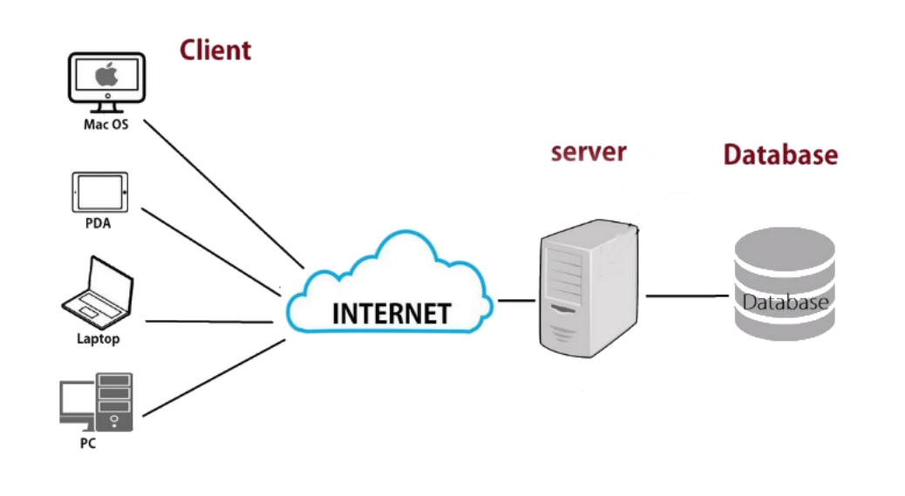
2.1 Tổng quan
Kiến trúc website:
Website sẽ được xây dựng theo kiến trúc mô hình Client-Server:

Slide 12
2.1.Tổng quan
Kiến trúc website:
Trong đó:
Client : là giao diện người dùng của website, xử lý việc hiển thị nội dung tương tác với người dùng, các công nghệ sử dụng bao gồm HTML, CSS, Bootstrap, Javascript.
Server : Là máy chủ, nơi xử lý tính năng logic và các yêu cầu từ client như tìm kiếm sản phẩm, ngôn ngữ được sử dụng là PHP.
Database: là nơi lưu dữ liệu của website như thông tin sản phẩm, giá bán, tên sản phẩm, thương hiệu, hệ quản trị cơ sở dữ liệu được sử dụng là MySQL

Slide 13
2.1.Tổng quan
Ngôn ngữ HTML, CSS, Javascript
HTML
HTML (Hypertext Markup Language), tạm dịch là "Ngôn ngữ đánh dấu siêu văn bản", là công cụ quan trọng trong việc xây dựng và tổ chức các thành phần của trang web hoặc ứng dụng. Nó giúp định dạng các phần như đoạn văn, tiêu đề, tiêu đề phụ, trích dẫn (blockquotes), và nhiều yếu tố khác. Tuy nhiên, cần lưu ý rằng HTML không phải là một ngôn ngữ lập trình.
HTML xác định cấu trúc cơ bản của một trang web bằng cách sử dụng các thẻ và thuộc tính để định nghĩa các phần tử như tiêu đề, đoạn văn, liên kết, hình ảnh, và nhiều thành phần khác.

Slide 14

2.1.Tổng quan
Ngôn ngữ HTML, CSS, Javascript
CSS
CSS, viết tắt của Cascading Style Sheets, là một ngôn ngữ dùng để định dạng và tạo phong cách cho các phần tử được xây dựng từ các ngôn ngữ đánh dấu như HTML.
CSS hoạt động bằng cách sử dụng các vùng chọn (selectors), bao gồm thẻ HTML, ID, class, hoặc các kiểu khác. Sau khi xác định vùng chọn, CSS sẽ áp dụng các thuộc tính cần thiết để thay đổi giao diện và cách hiển thị của các phần tử đó.
Mối quan hệ giữa HTML và CSS rất chặt chẽ: HTML đóng vai trò như ngôn ngữ đánh dấu, cung cấp cấu trúc nền tảng cho trang web, trong khi CSS chịu trách nhiệm định hình giao diện và phong cách của trang. Cả hai không thể tách rời nếu muốn tạo ra một website hoàn chỉnh.
Cấu trúc một đoạn css

Slide 15
2.1.Tổng quan
Phương thức kết hợp CSS với HTML:
Inline CSS: Chèn trực tiếp mã CSS vào các thẻ HTML bằng cách sử dụng thuộc tính style.
Internal CSS: Định nghĩa CSS trong phần <style> nằm bên trong thẻ <head> của trang HTML.
External CSS: Tạo file CSS riêng biệt với định dạng .css và liên kết với trang HTML thông qua thẻ <link>. Đây là phương pháp phổ biến nhất, giúp tối ưu hóa và tái sử dụng mã CSS một cách hiệu quả.

Slide 16
2.1.Tổng quan
Javascript
JavaScript là ngôn ngữ lập trình được nhà phát triển sử dụng để tạo trang web tương tác. Từ làm mới bảng tin trên trang mạng xã hội đến hiển thị hình ảnh động và bản đồ tương tác, các chức năng của JavaScript có thể cải thiện trải nghiệm người dùng của trang web. Là ngôn ngữ kịch bản phía máy khách, JavaScript là một trong những công nghệ cốt lõi của World Wide Web. Ví dụ: khi duyệt internet, bất cứ khi nào bạn thấy quảng cáo quay vòng dạng hình ảnh, menu thả xuống nhấp để hiển thị hoặc màu sắc phần tử thay đổi động trên trang web cũng chính là lúc bạn thấy các hiệu ứng của JavaScript.

Slide 17
2.1.Tổng quan
MySQL
MySQL là một hệ quản trị cơ sở dữ liệu quan hệ (Relational Database Management System - RDBMS) mã nguồn mở, sử dụng ngôn ngữ truy vấn cấu trúc (SQL) để quản lý và thao tác dữ liệu. MySQL tổ chức và lưu trữ dữ liệu dưới dạng các bảng, trong đó các bảng có thể liên kết với nhau thông qua các khóa.
Đặc điểm của MySQL:
Mã nguồn mở: MySQL là một hệ quản trị cơ sở dữ liệu mã nguồn mở và miễn phí, có thể sử dụng, sửa đổi và phân phối lại.
Hiệu suất cao: MySQL nổi bật với khả năng xử lý các truy vấn và thao tác với dữ liệu một cách nhanh chóng và hiệu quả.
Khả năng mở rộng: MySQL có thể hoạt động hiệu quả từ các ứng dụng nhỏ đến các hệ thống web quy mô lớn.
Hỗ trợ đa nền tảng: MySQL có thể chạy trên các hệ điều hành khác nhau như Linux, Windows, macOS, v.v

Slide 18
Chương 3.HIỆN THỰC HÓA NGHIÊN CỨU

Slide 19
3.1.Mô tả bài toán
Website được thiết kế để giúp người dùng dễ dàng tìm kiếm và lựa chọn mẫu đồng hồ thời trang phù hợp. Người dùng có thể tìm kiếm sản phẩm theo tên, theo phân loại hoặc theo giá của đồng hồ. Website cũng hỗ trợ người bán hàng quản lý sản phẩm đang bán, quản lý đơn hàng và quản lý danh mục sản phẩm đảm bảo việc vận hành website hiệu quả.

Slide 20
3.1.Mô tả bài toán
Website được thiết kế để giúp người dùng dễ dàng tìm kiếm và lựa chọn mẫu đồng hồ thời trang phù hợp. Người dùng có thể tìm kiếm sản phẩm theo tên, theo phân loại hoặc theo giá của đồng hồ. Website cũng hỗ trợ người bán hàng quản lý sản phẩm đang bán, quản lý đơn hàng và quản lý danh mục sản phẩm đảm bảo việc vận hành website hiệu quả.

Slide 21
3.1.Mô tả bài toán
Yêu cầu chức năng
- Hiển Thị Sản Phẩm.
- Quản Lý Sản Phẩm (Admin).
- Quản lý đơn hàng.
- Quản lý danh mục sản phẩm.
- Chức năng đăng nhập.
- Chức năng đăng ký.

Slide 22
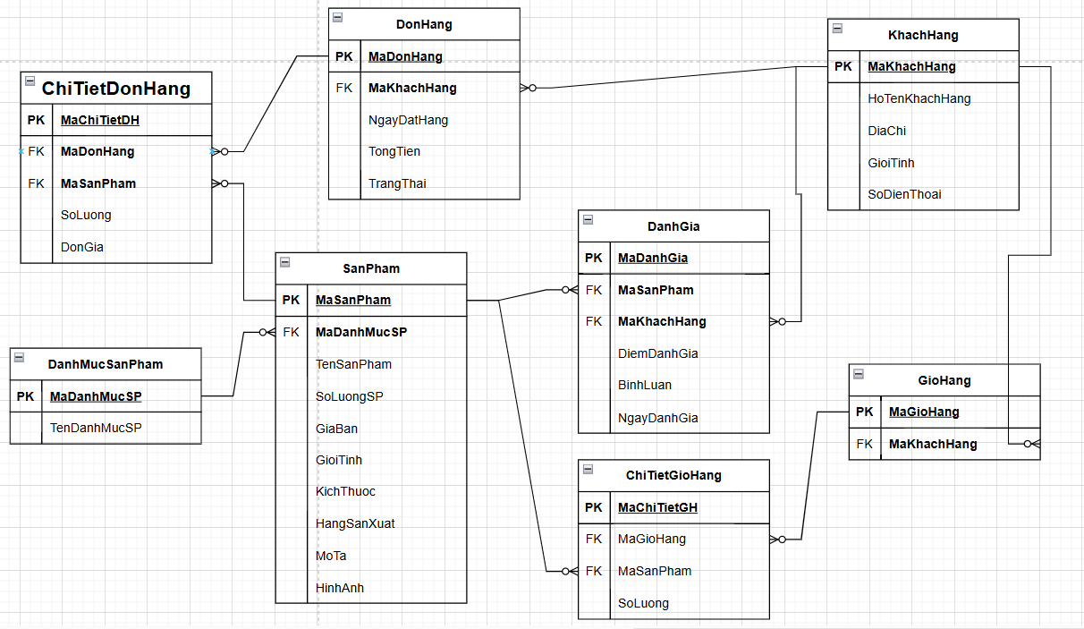
3.1.Mô tả bài toán
Mô hình ERD:

Slide 23
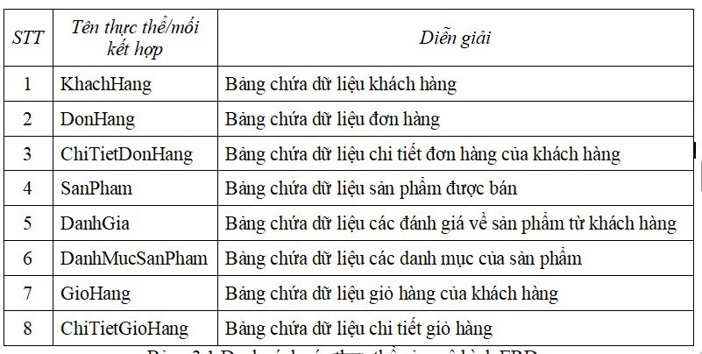
3.1.Mô tả bài toán
Danh sách các thực thể và mối kết hợp:

Slide 24
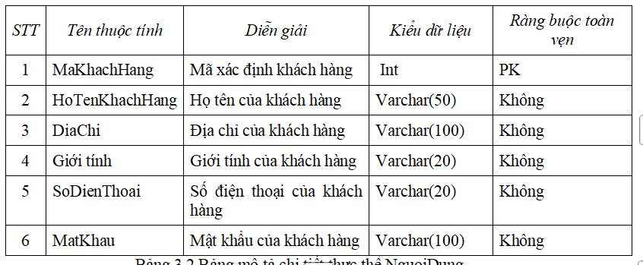
3.1.Mô tả bài toán
Bảng mô tả thực thể KhachHanh:

Slide 25
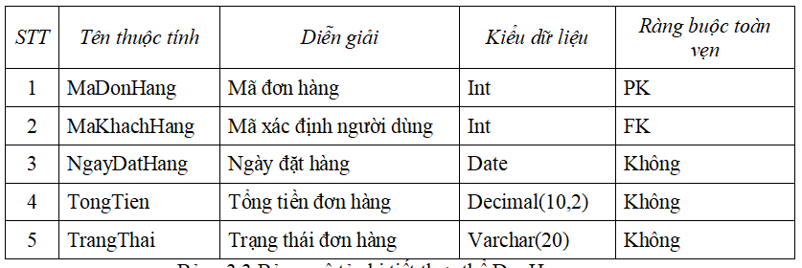
3.1.Mô tả bài toán
Bảng mô tả thực thể DonHang:

Slide 26
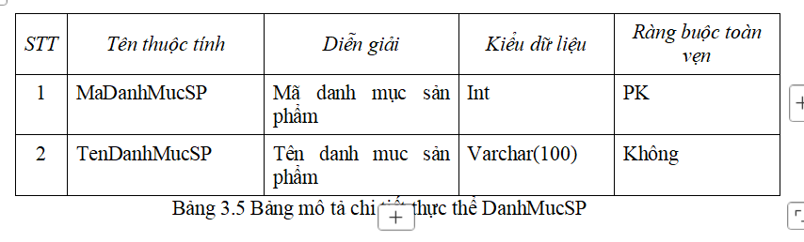
3.1.Mô tả bài toán
Bảng mô tả thực thể DanhMuc:

Slide 27
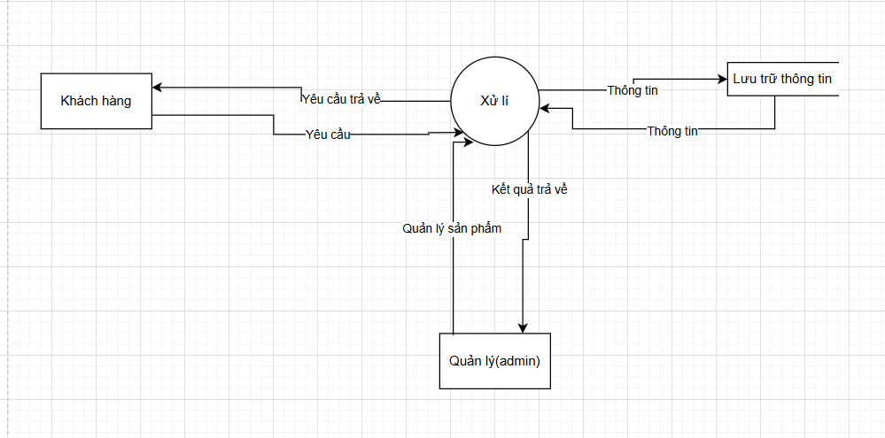
3.1.Mô tả bài toán
Mô hình mức DFD Mức 1:

Slide 28
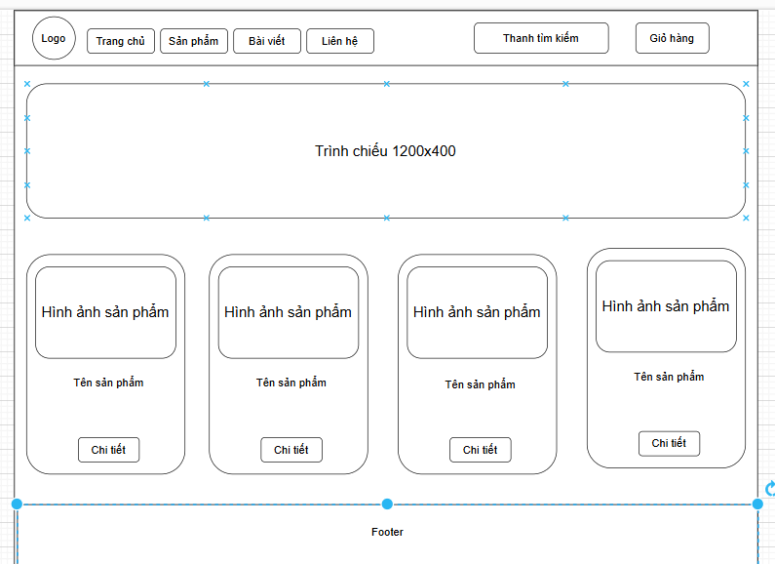
3.3 Thiết kế giao diện
Giao diện trang chủ:

Slide 29
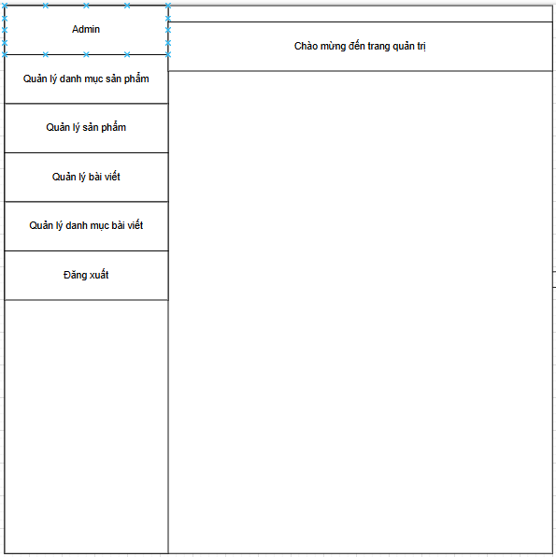
3.3 Thiết kế giao diện
Giao diện trang quản trị:

Slide 30
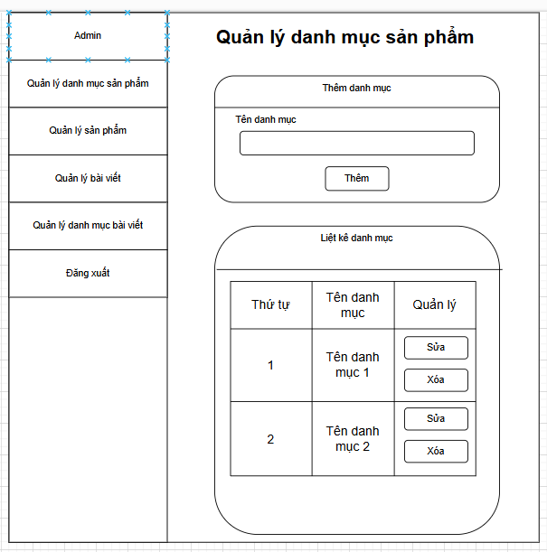
3.3 Thiết kế giao diện
Giao diện quản lý danh mục:

Slide 31
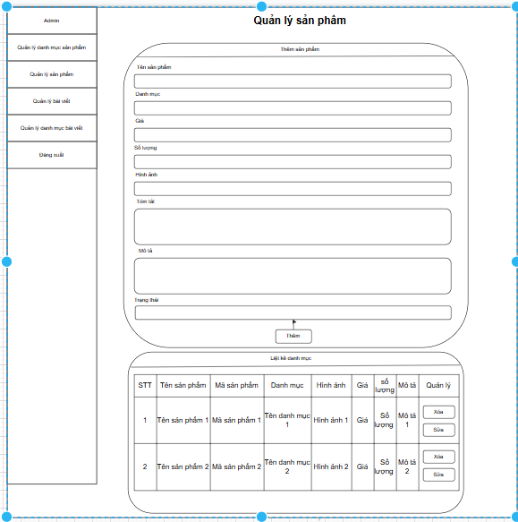
3.3 Thiết kế giao diện
Giao diện quản lý sản phẩm:

Slide 32
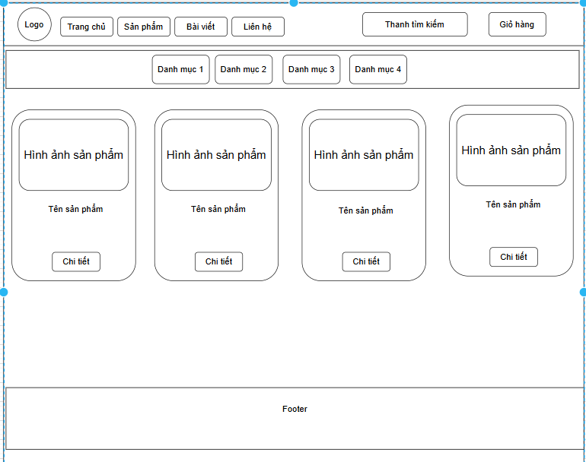
3.3 Thiết kế giao diện
Giao diện hiện thị sản phẩm:

Slide 33
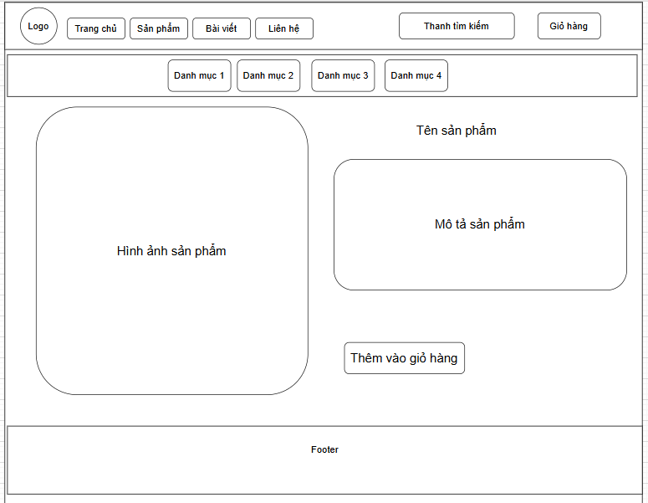
3.3 Thiết kế giao diện
Giao diện chi tiết sản phẩm:

Slide 34
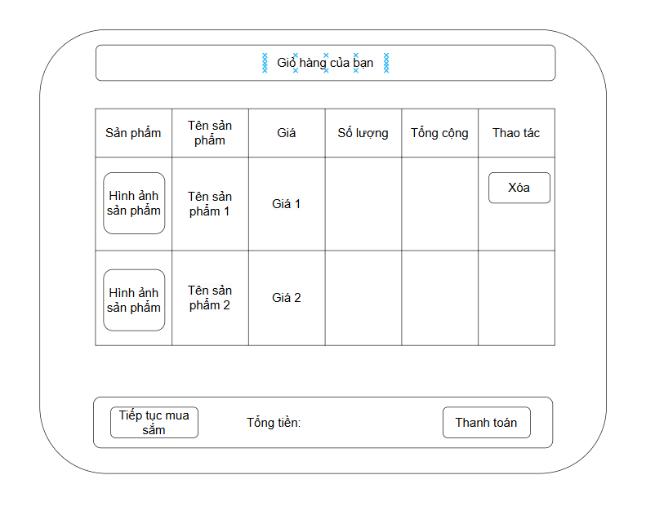
3.3 Thiết kế giao diện
Giao diện giỏ hàng:

Slide 35
Thiết kế giao diện
Giao diện giỏ hàng:

Slide 36

Thank you

